Slide 1
Tìm hiểu phương pháp Semaphore & viết ứng dụng minh họa
Nhóm Ctrl + C

Slide 2
Thành viên nhóm
MSSV | HỌ TÊN
2001190791 | Từ Huệ Sơn
2001190794 | Lê Đức Tài
2001190248 | Trần Thành Tâm
2001210918 | Phạm Văn Long
2001210071 | Trương Văn Bình

Slide 3
Nội dung
Tổng quan về Semaphore
Vùng tranh chấp
So sánh với Mutex
Bài toán Producer – Consumer
Demo

Slide 4
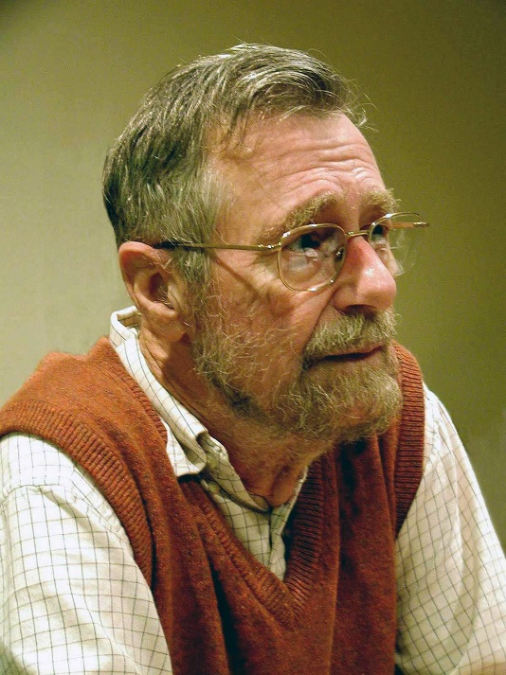
Tổng quan về Semaphore
Edsger Wybe Dijkstra (1930 – 2002)
Semaphore là một biến số nguyên được chia sẽ giữa các tiến trình
Gồm 2 loại:
Binary Semaphore
Counting Semaphore
Notes:
Dijkstra (11 tháng 5 năm 1930 tại Rotterdam – 6 tháng 8 năm 2002 tại Nuenen)
Semaphore được Dijkstra đề xuất vào năm 1965
Semaphore chỉ đơn giản là một biến số nguyên được chia sẻ giữa các tiến trình. Biến này được sử dụng để giải quyết vấn đề phần quan trọng và để đạt được đồng bộ hóa tiến trình trong môi trường đa xử lý.
Gồm 2 loại: Binary semaphore, couting semaphore

Slide 5
Counting Semaphore
Release (count++)
Release(count = 1)
Available
Unavailable
Khởi tạo count> 0
Khởi tạo count=0
Acquire(count = 0)
Acquire(count--)
Notes:
Counting Semaphore là cơ chế đồng bộ hóa với các giá trị thay đổi trong phạm vi [0, n]
Nó được sử dụng để kiểm soát quyền truy cập vào một tài nguyên
Counting Semaphore sử dụng một số đếm giúp tác vụ được thu thập hoặc giải phóng nhiều lần.

Slide 6
Binary Semaphore
Release(value = 0)
Available
Unavailable
Khởi tạo value=1
Khởi tạo value=0
Release(value = 1)
Notes:
Binary semaphore khá giống với Counting semaphore, nhưng giá trị của chúng bị giới hạn ở 0 và 1

Slide 7
Tổng quan về Semaphore
Edsger Wybe Dijkstra (1930 – 2002)
Semaphore là một biến số nguyên được chia sẽ giữa các tiến trình
Gồm 2 loại:
Binary Semaphore
Counting Semaphore
Toán tử:
P(Proberen)
V (Verhogen)
Notes:
Chỉ có thể thay đổi giá trị bởi 2 toán tử cơ bản P (Proberen) hay còn được gọi là wait và V (Verhogen) hay còn được gọi là signal
Cả hai thao tác này đều được sử dụng để thực hiện đồng bộ hóa tiến trình. Mục tiêu của thao tác này là loại trừ lẫn nhau.

Slide 8

P (Proberen)
Notes:
P(Proberen)
kiểm soát việc nhập một task vào miền găng.
Tuy nhiên,
nếu giá trị của S là dương, thì giá trị của đối số wait S sẽ giảm.
Trong trường hợp giá trị âm hoặc giá trị 0, không có thao tác nào được thực hiện.

Slide 9

V (Verhogen)
Notes:
V (Verhogen)
kiểm soát việc nhập một task thoát miền găng.
Giúp tăng giá trị lên

Slide 10
Vùng tranh chấp

Slide 11
So sánh với mutex

Slide 12
Bài toán Producer & Consumer
Giả sử có Bộ nhớ đệm (Buffer) bao gồm nhiều khoang (Items) được tiến trình Producer lần lượt đưa các sản phẩm S1, S2,... vào.
Tiến trình Consumer lần lượt lấy sản phẩm ra theo đúng thứ tự.
Công việc của Producer phải đồng bộ với Consumer: Không được đưa sản phẩm vào khi Buffer đầy, không được lấy ra khi chưa có.
Notes:
– Giả sử có Bộ nhớ đệm (Buffer) bao gồm nhiều khoang (Items) được tiến trình Producer lần lượt đưa các sản phẩm S1, S2,... vào. – Tiến trình Consumer lần lượt lấy sản phẩm ra theo đúng thứ tự. – Công việc của Producer phải đồng bộ với Consumer: Không được đưa sản phẩm vào khi Buffer đầy, Không được lấy ra khi chưa có.

